Slide 1
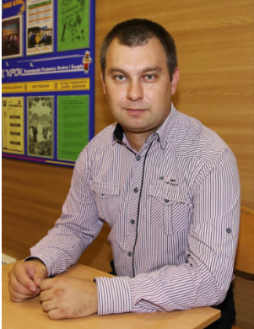
МЕТОДИЧНІ АСПЕКТИ ВПРОВАДЖЕННЯ ІНФОРМАТИКИ В ПРОФІЛЬНУ СЕРЕДНЮ ОСВІТУ В УКРАЇНІ
Ігор ТВЕРДОХЛІБ
Провідний науковий співробітник
відділу математичної та інформатичної освіти Інституту педагогіки НАПН України, кандидат педагогічних наук, доцент, старший дослідник
i.a.tverdokhlib@gmail.com
Київ - 2025

Slide 2
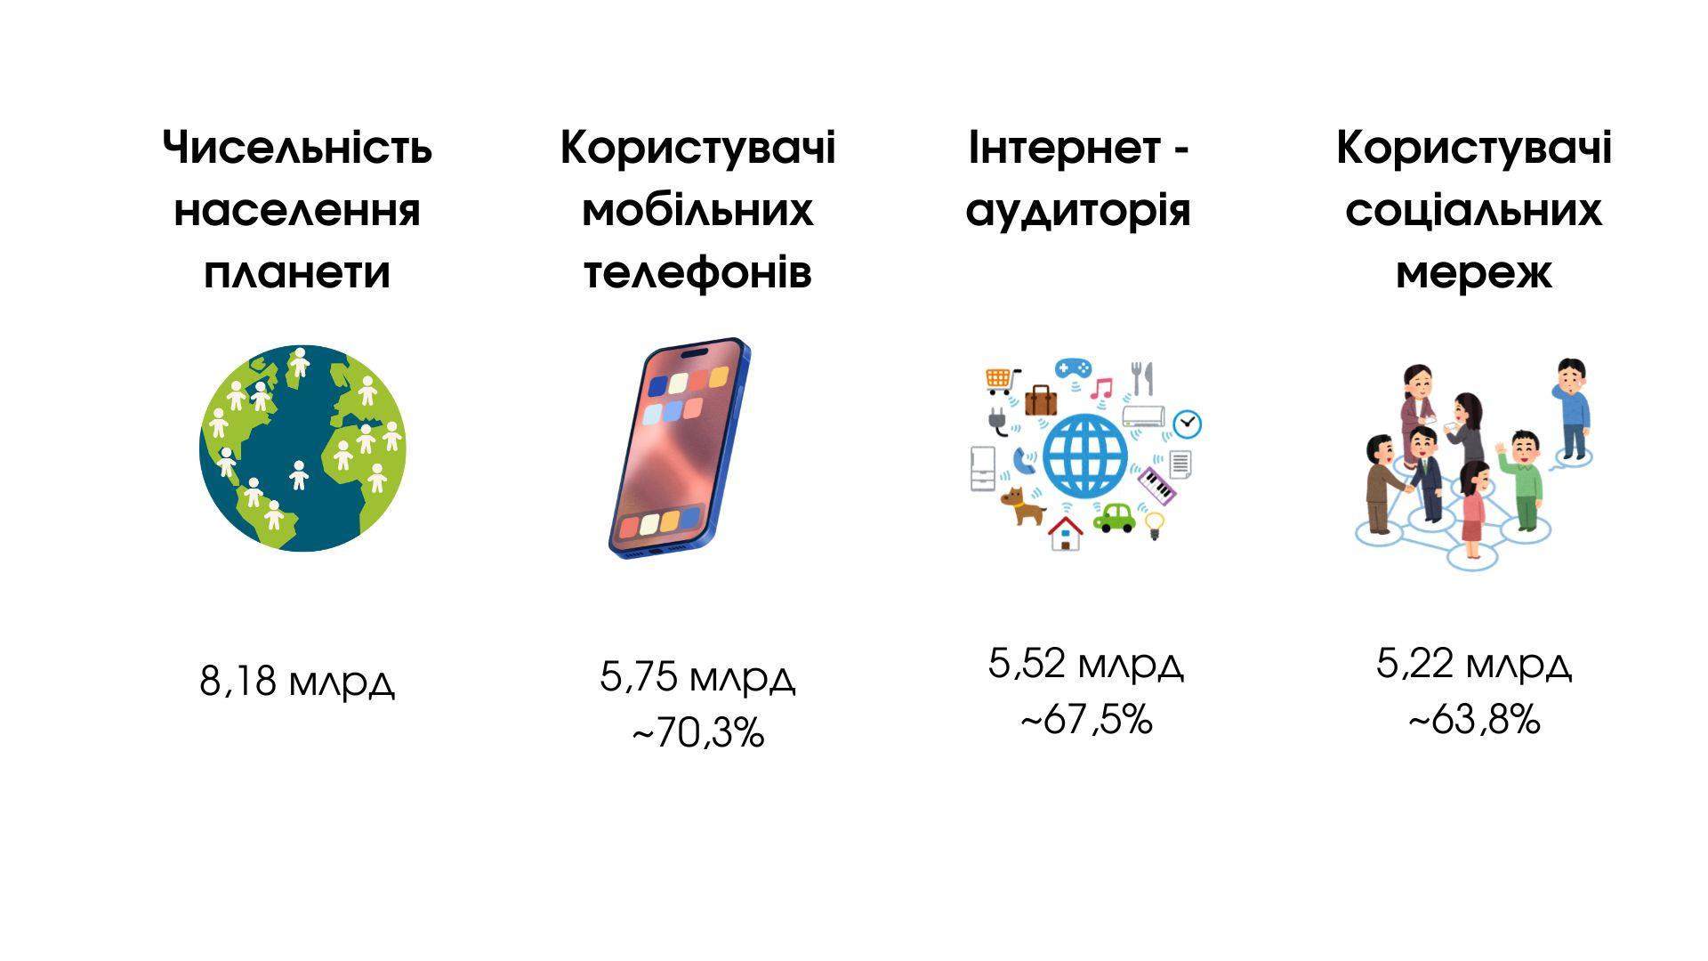
Інформатика – ключ до майбутнього
1
Критичне мислення
3
Профорієнтація
Розвиток критичного мислення та алгоритмічного
підходу до розв'язання задач.
Підготовка до майбутніх професій,
пов'язаних з інформаційними технологіями.
2
Навички
4
Цифрова грамотність
Формування навичок програмування, аналізу
даних та кібербезпеки.
Забезпечення цифрової грамотності населення.

Slide 3
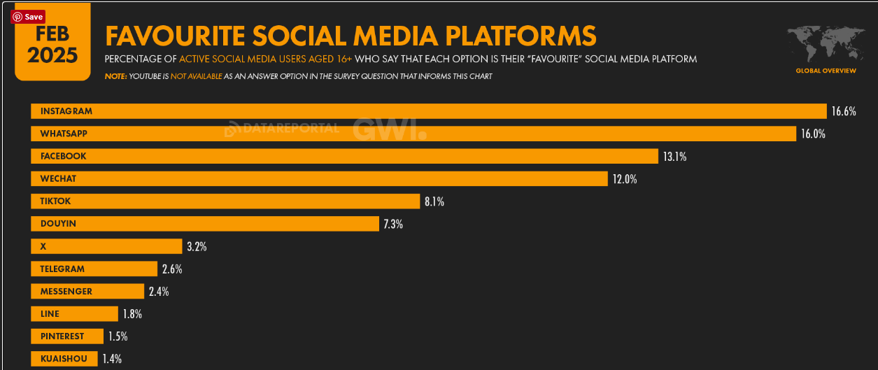
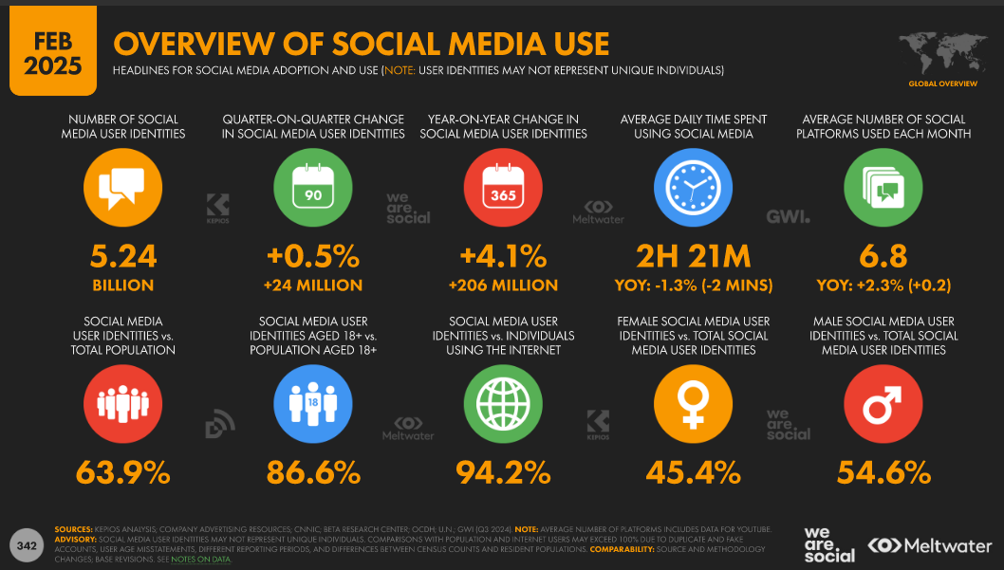
Інформатика – ключ до майбутнього
Результати щорічного статистичного дослідження глобальною соціальною креативною агенцією We Are Social у співпраці з Meltwater за 2024 рік
2025 Global Digital Report:
https://www.meltwater.com/en/global-digital-trends

Slide 4
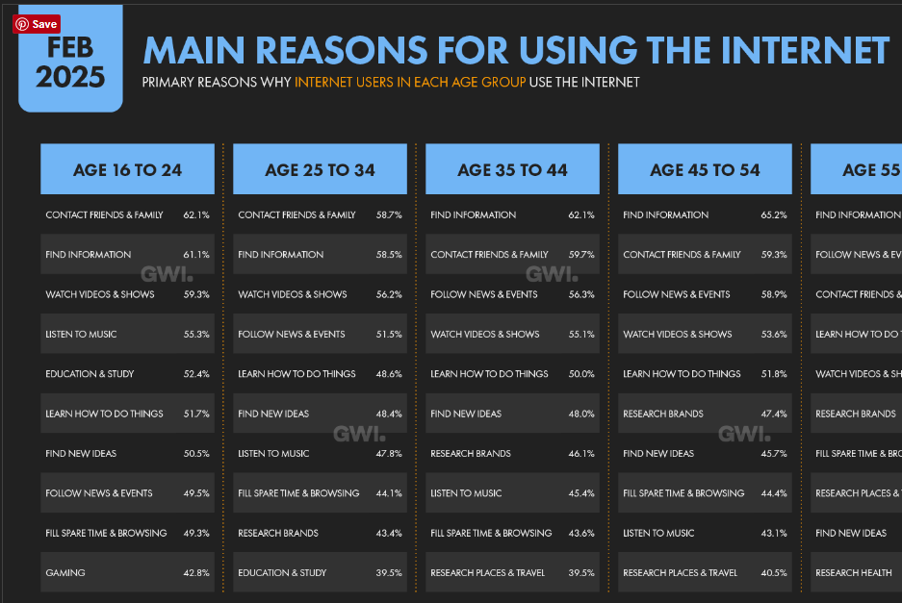
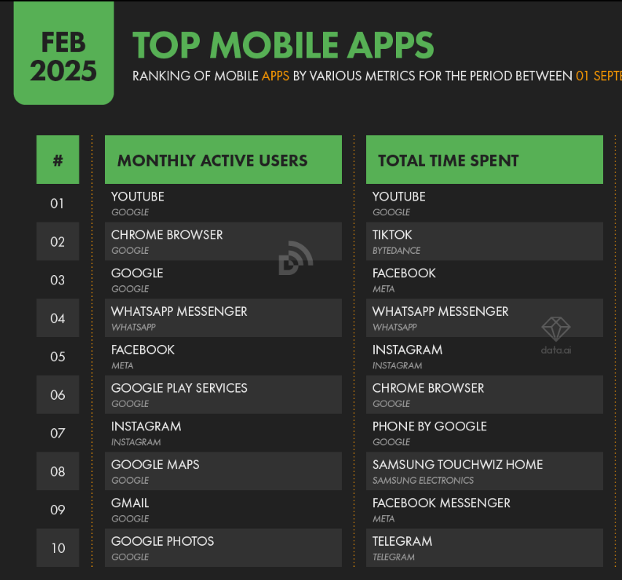
Інформатика – ключ до майбутнього
Вражаючим є час, який середньостатистичний користувач інтернету щоденно проводить в мережі Internet – 6 год. 46 хв.

Slide 5
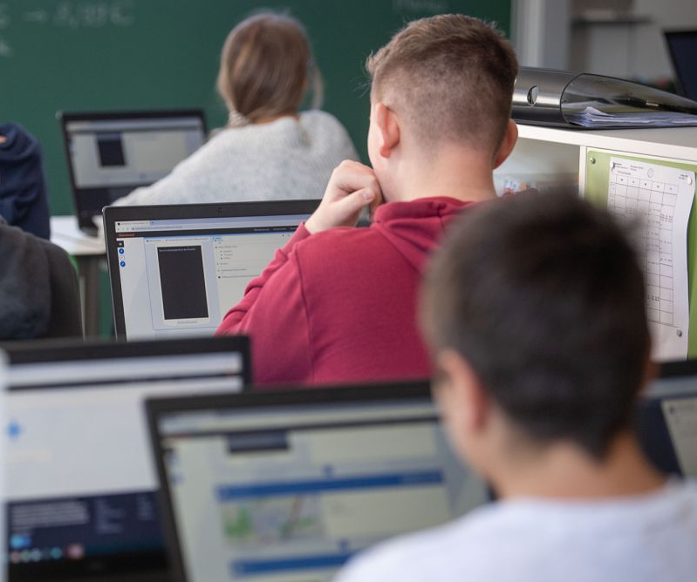
Інформатика – ключ до майбутнього
Основне завдання щодо формування інформаційно-комунікаційної компетентності у випускників середніх загальноосвітніх закладів лягає на навчальний предмет «Інформатика».
В державному стандарті профільної середньої освіти зазначено, що «метою інформатичної освітньої галузі є розвиток особистості здобувача освіти, здатного ефективно використовувати цифрові інструменти та технології для розв’язання проблем, особистого і професійного розвитку, творчого самовираження, забезпечення власного та суспільного добробуту, критично і креативно мислити, безпечно та відповідально діяти в інформаційному суспільстві»

Slide 6
Історія впровадження інформатики як навчального предмета
Концепція інформатизації освіти незалежної України
Перший підручник «Інформатика»
Інформатика – обовʼязковий предмет в основній школі
1985
1991-1995
1996
1998
2003
2009
Впровадження предмету «Основи інформатики та обчислювальної техніки
Оновлена програма предмету «Основи інформатики та обчислювальної техніки»
Запровадження профільного навчання у 10-11 класах

Slide 7
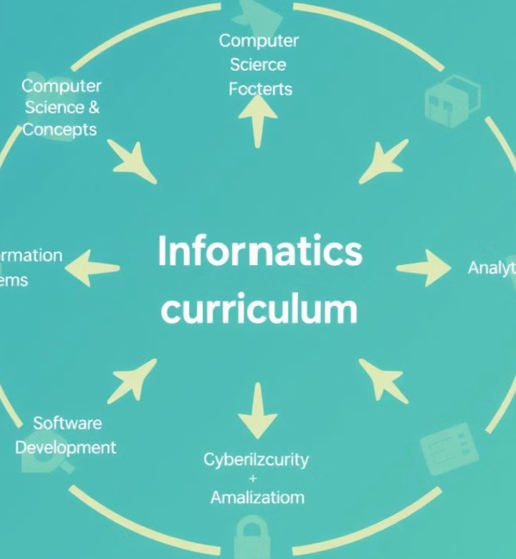
Зміст профільного навчання інформатики
1
10 клас
Мова програмування та структури даних. Сучасні інформаційні технології. Аналіз і візуалізація даних. Графіка/мультимедіа. Електронні публікації.
2
11 клас
Бази даних. Алгоритми. Веб-технології. Парадигми та технології програмування.
Профільне вивчення інформатики :
«Інформаційно-комунікаційні технології» (2 години на тиждень)
«Алгоритмізація та програмування» (3 години на тиждень)

Slide 8
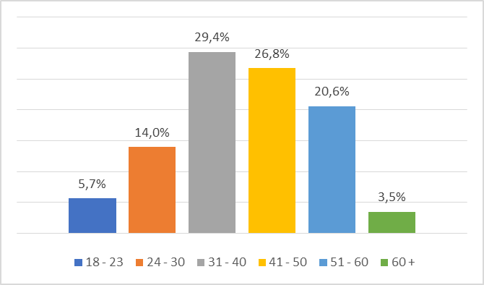
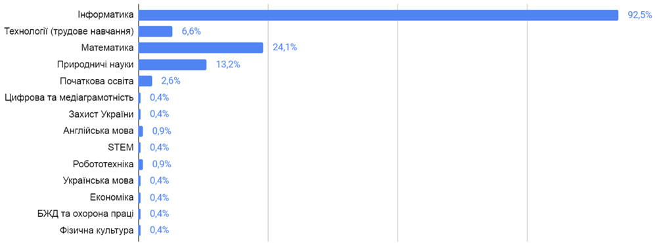
Думки вчителів щодо місця інформатики в профільній школі
В опитуванні, яке проводилося в травні місяці 2024 року, взяло участь 228 респондентів, серед яких вчителі, студенти (переважно працюючі вчителі) та викладачі педагогічних закладів вищої освіти (ЗВО), директори шкіл, аспіранти: 94,8 % опитаних виявилися вчителями шкіл, або працюючими в школі студентами педагогічних ЗВО, 2,6 % – викладачі коледжів чи технікумів.
Розподіл респондентів за віком
«Оберіть предмет, якому навчаєте»

Slide 9
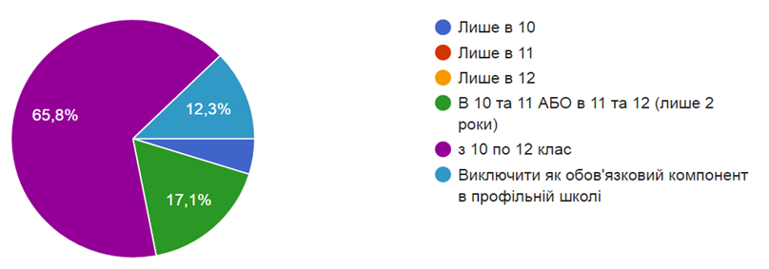
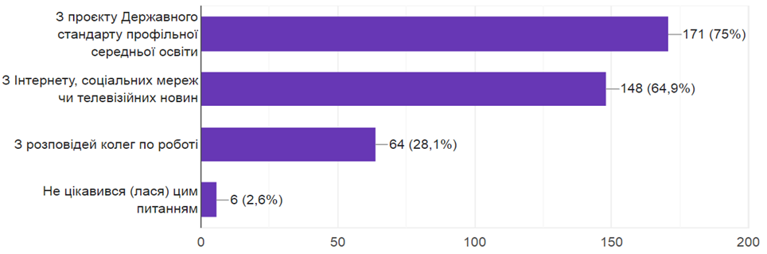
Думки вчителів щодо місця інформатики в профільній школі
«В яких класах, на Вашу думку, повинна вивчатися інформатика в рамках обов'язкового компоненту профільної середньої освіти ?»
«З яких джерел Вам відомо про проєкт Державного стандарту профільної середньої освіти?»

Slide 10
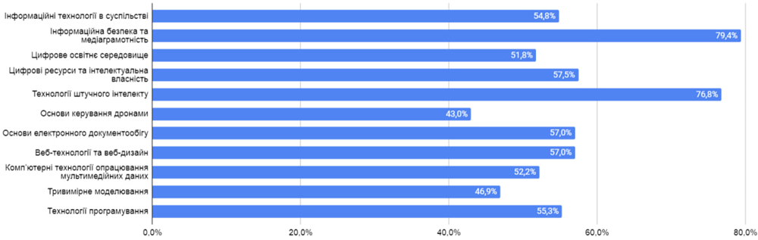
Думки вчителів щодо місця інформатики в профільній школі
«Оберіть теми, які, на Вашу думку, варто вивчати в змісті обов'язкового компоненту предмету «Інформатика» в профільній школі»

Slide 11



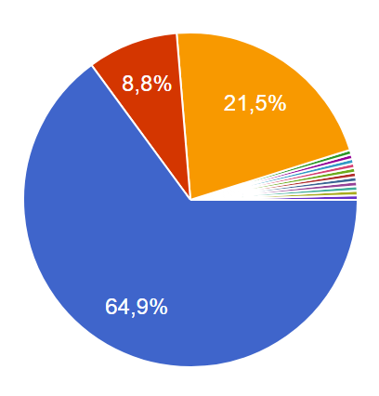

Думки вчителів щодо місця інформатики в профільній школі
Інформаційна безпека
Медіаграмотність
Штучний інтелект
64,9% вчителів підтримує впровадження профільної середньої освіти
21,5 % – не визначилися
8,8 % не підтримує взагалі

Slide 12
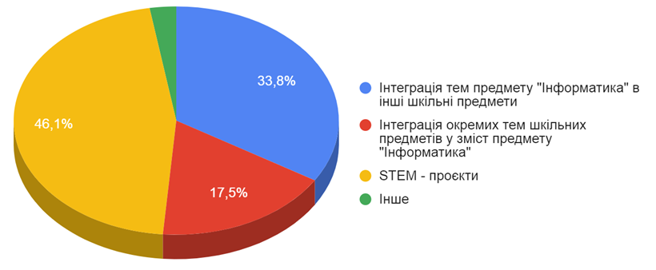
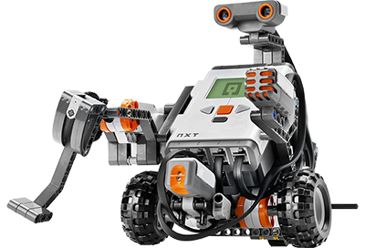


Думки вчителів щодо місця інформатики в профільній школі
«Вкажіть основний шлях інтеграції інформатики з іншими шкільними предметами в профільній школі»
СТАТТЯ: «Особливості підготовки майбутніх учителів до впровадження інтегративного підходу в освітній процес»

Slide 13


Думки вчителів щодо місця інформатики в профільній школі
«Підтримую за умови відповідного матеріально-технічного забезпечення освітнього процесу»
«Підтримую, але після закінчення війни»
«Не підтримую, оскільки не буде відповідного оснащення та фінансування, а буде лише імітація бурхливої діяльності»
«Не підтримую в тому варіанті, що пропонується даним стандартом»

Slide 14
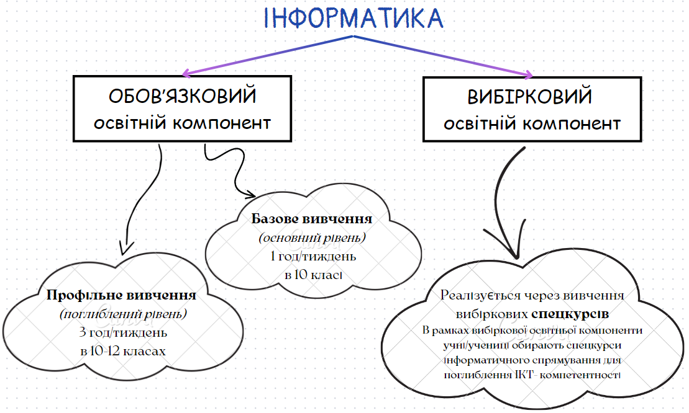
Шляхи реалізації інформатичної освітньої складової
в змісті профільної середньої освіти

Slide 15
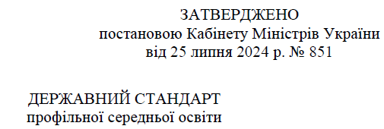
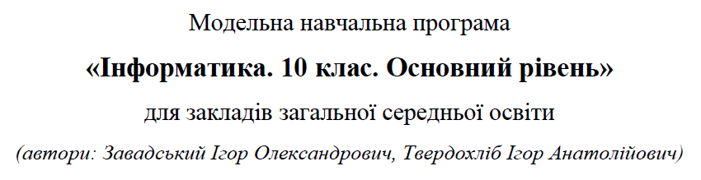
Основний рівень вивчення інформатики
(базове вивчення)
І ПІВРІЧЧЯ
ІІ ПІВРІЧЧЯ
Сучасні інформаційні системи.
Особисте інформаційне середовище
Технології розроблення інформаційних продуктів
Цифрова комунікація. Інформаційна безпека
Інформаційне моделювання як засіб вирішення прикладних задач

Slide 16
Шляхи реалізації інформатичної освітньої складової
в змісті профільної середньої освіти
Освітня компонента | 10 клас (І сем) | 10 клас (2 сем) | 11 клас | 12 клас
Усього годин на обов’язкові (спільні для всіх) ОК | 26 | 30 | 29 | 24
Години для розподілу між обов’язковими ОК | 4 | 3 | 4 | 8
Години для розподілу між вибірковими ОК | 6 | 3 | 3 | 4
Всого годин, що фінансуються з державного бюджету | 36 | 36 | 36 | 36
Розподіл кількості годин за блокам освітніх компонент залежно від класу для STEAM-кластеру (профілі з поглибленим вивченням математики, інформатики та технологій)

Slide 17

Поглиблений рівень вивчення інформатики
(профільне вивчення)
Вивчення інформатики на поглибленому рівні забезпечується поглибленням та розширенням змісту навчання інформатики на основному рівні відповідно до Державного стандарту профільної середньої освіти і має відбуватися за модельною навчальною програмою «Інформатика. 10 – 12 класи. Поглиблений рівень».
Для профілів з поглибленим вивченням математики, інформатики та технологій STEM-кластеру рекомендуємо окремо вивчати предмети «Алгебра і початки аналізу» та «Геометрія» у 10 – 12 класах. Для поглиблення математичної підготовки учнів, що навчаються за профілями з поглибленим вивченням математики, інформатики та технологій STEM-кластеру, залежно від освітніх потреб, можна вивчати такі спецкурси:
Математична логіка
Дискретна математика
Теорія ймовірностей
Математичне моделювання
Аналіз даних
Криптографія
Теорія ігор
Математика у програмуванні

Slide 18
Поглиблений рівень вивчення інформатики
(профільне вивчення)
Назва спецкурсу | Мета вивчення | Методичне забезпечення
Теоретичні основи інформатики | формування в учнів/учениць знань про математичні основи функціонування цифрових пристроїв та інформаційних технологій, що є фундаментом для подальшого оволодіння знаннями в цій галузі | НП, навч. посіб., цифровий додаток
Бази даних | формування в учнів/учениць знань про теоретичні основи проєктування та функціонування баз даних, навичок створення та управління базами даних, вміння організовувати цілісність даних та їх захист. | НП, навч. посіб., цифровий додаток
Вебтехнології | формування в учнів/учениць навичок створення та розробки веб-сайтів, знань про основні технології веб-розробки (HTML, CSS, JavaScript), розвиток вміння працювати з інструментами для створення інтерактивних та функціональних веб-ресурсів, розвиток критичного мислення і творчих здібностей через створення власних веб-проектів | НП, навч. посіб., цифровий додаток
3D моделювання / 3D-графіка та анімація | вивчення учнями/ученицями основ створення тривимірних моделей за допомогою спеціалізованих програм, розвиток просторового мислення, творчих здібностей та навичок візуалізації | НП, навч. посіб., цифровий додаток
Кібербезпека та захист інформації | вивчення учнями/ученицями основ захисту даних і інформаційних систем від загроз в кіберпросторі | НП, навч. посіб., цифровий додаток
Робототехніка | вивчення учнями/ученицями основ проектування, складання та програмування роботів | НП, навч. посіб., цифровий додаток
Основи керування дронами | вивчення учнями/ученицями основ управління та програмування БПЛА, навчальні польоти на дронах в комп'ютерному симуляторі | НП, навч. посіб., цифровий додаток
Технології штучного інтелекту | знайомство учнів/учениць з основами штучного інтелекту, його застосуванням у різних сферах життя та принципами роботи основних технологій, таких як машинне навчання, нейронні мережі, обробка природної мови та комп'ютерний зір | НП, навч. посіб., цифровий додаток

Slide 19
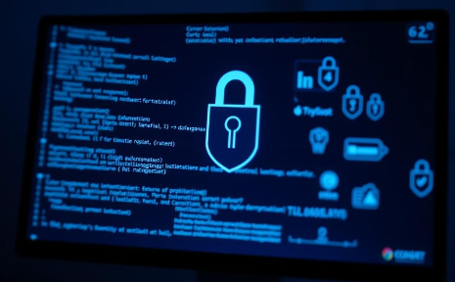
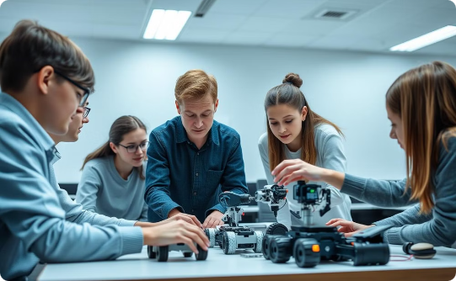
Вивчення інформатики в межах вибіркового освітнього компоненту
Вивчення інформатики на основному рівні лише в 10 класі академічного ліцею з одного боку та посилення вимог до випускників закладів загальної середньої освіти щодо рівня сформованості їх цифрової компетентності з іншого боку зумовлюють необхідність посилення вивчення інформатики в усіх профілях навчання.
Пропонуємо інтегрувати в освітній процес будь якого профілю навчання навчальні предмети, зміст яких охоплює перспективні сучасні напрями розвитку інформаційних технологій, та які дають змогу учням глибше ознайомитися з можливостями використання ІТ в предметній галузі, що відповідає обраному профілю навчання.
До таких предметів (спецкурсів) можна віднести:
Інформаційна безпека та медіаграмотність
Основи медіаграмотності
Основи штучного інтелекту
Інформаційні технології в обраній галузі
Комп’ютерне моделювання в обраній галузі
Вебтехнології та вебдизайн

Slide 20

Проблеми та виклики профільного навчання інформатики
Фінансування
Вчителі
Недостатнє фінансування та застаріла матеріально-технічна база.
Дефіцит кваліфікованих вчителів інформатики
Мотивація
Відсутність мотивації учнів через неактуальність програм.

Slide 21




Шляхи вирішення та покращення
Цифрові
лабораторії
STEM-проєкти
Міжпредметна
інтеграція
Забезпечення достатнього фінансування та оновлення матеріально-технічної бази.
+ підвищення кваліфікації вчителів інформатики
Розробка сучасних навчальних програм.

Slide 22



Дякую за увагу !
Запрошуємо бажаючих доєднатися в групу ВЧИТЕЛІ ІНФОРМАТИКИ
за запрошувальним посиланням:
Познайомитися більш детально з параграфом монографії на тему : ДОСЛІДЖЕННЯ ШЛЯХІВ УПРОВАДЖЕННЯ ПРЕДМЕТУ «ІНФОРМАТИКА» В ПРОФІЛЬНУ СЕРЕДНЮ ОСВІТУ можна за лінком

